Slide 1
Экологическое воспитание дошкольников в детском саду «Ветерок»
ГБОУ СОШ «ОЦ» пос. Серноводск СП ДС «Ветерок»
Старший воспитатель: Родионова Л.В.
Серноводск 2017г

Slide 2
Программы:
● программа структурного подразделения «Детский сад «Ветерок»» ГБОУ СОШ «ОЦ» пос. Серноводск;
● технологии программ :
- «Юный эколог» С.Н. Николаевой
- «Наш дом – природа» Н.А. Рыжовой
● авторская программа кружка для старшего дошкольного возраста С. Н. Луканчевой и Е.Ю. Сазанович «Маленькие исследователи»
● авторская программа кружка для среднего дошкольного возраста С.А. Русиной «Одуванчик»

Slide 3
Задачи экологического воспитания
развитие положительных нравственных качеств, побуждающих детей к соблюдению норм поведения в природе, в обществе;
воспитание этических и эстетических чувств, развитие эмоций, чувства эмпатии;
формирование познавательных, практических и творческих умений экологического характера.

Slide 4
направления:
Познавательное
формы:
дидактические игры
беседы
путешествия
- спектакли
- викторины

Slide 5
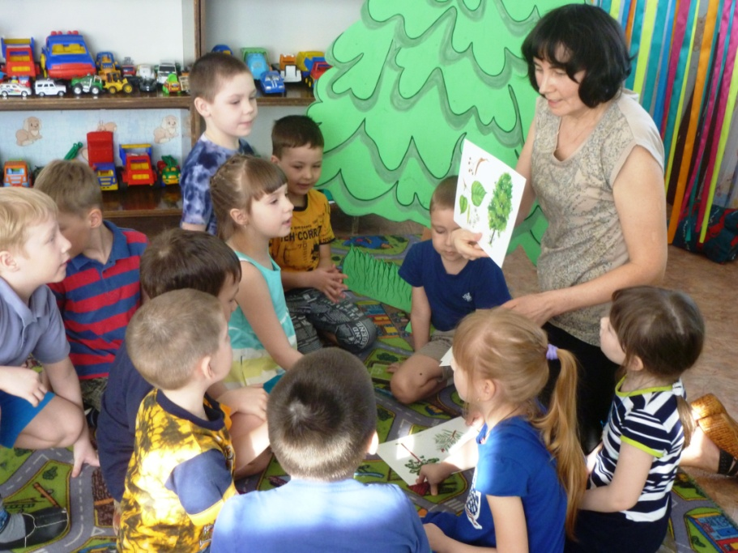
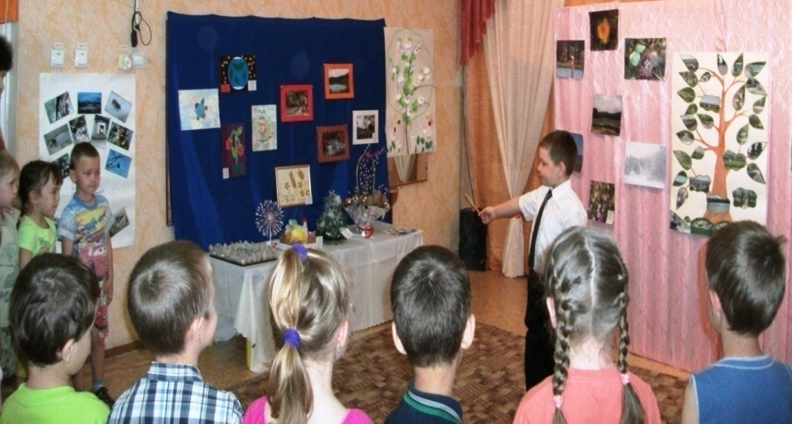
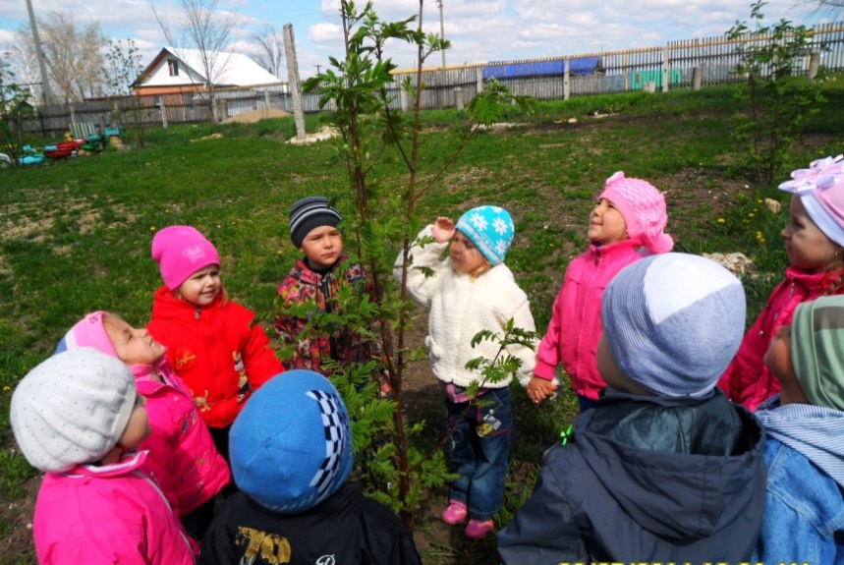

Slide 6
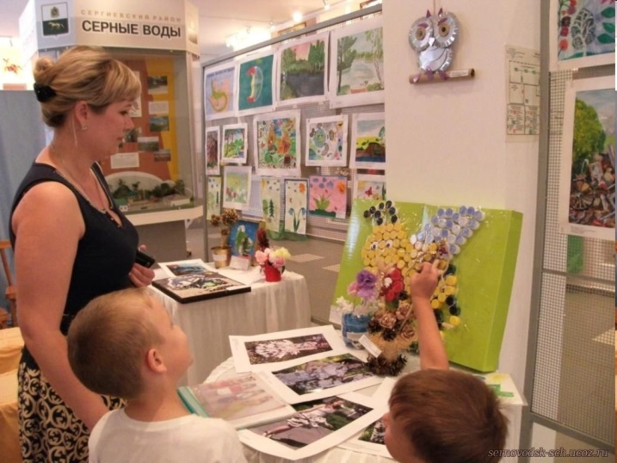
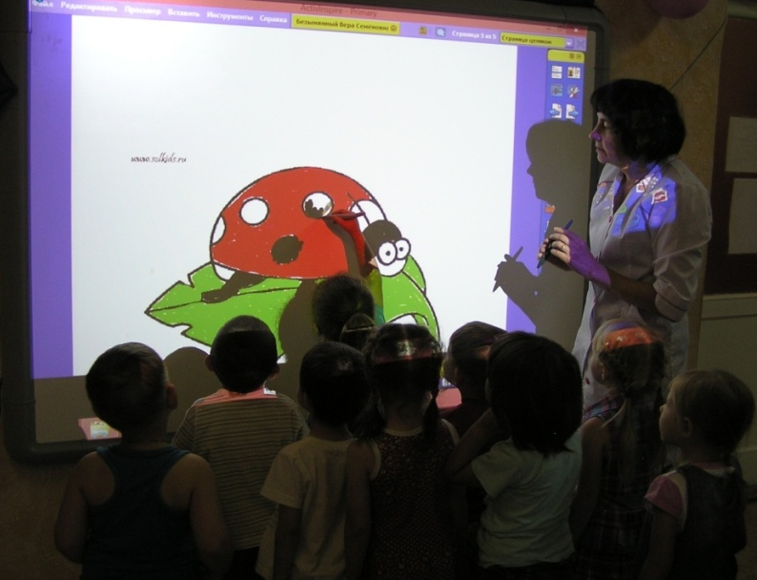
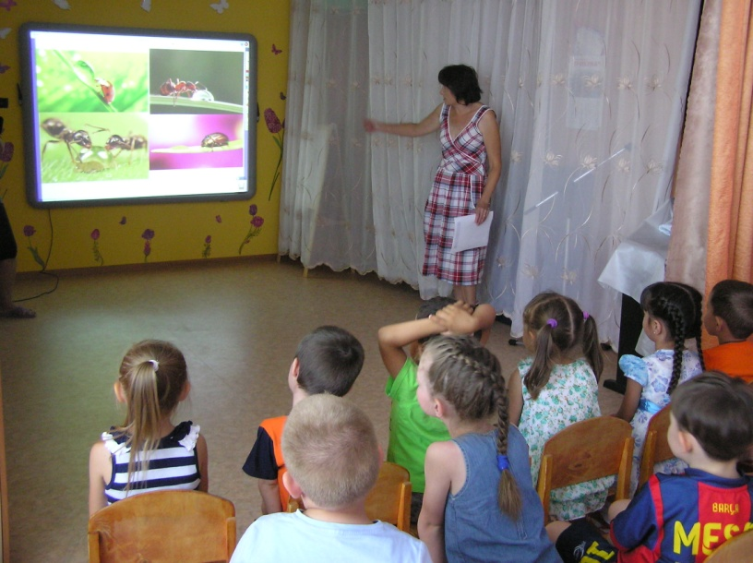
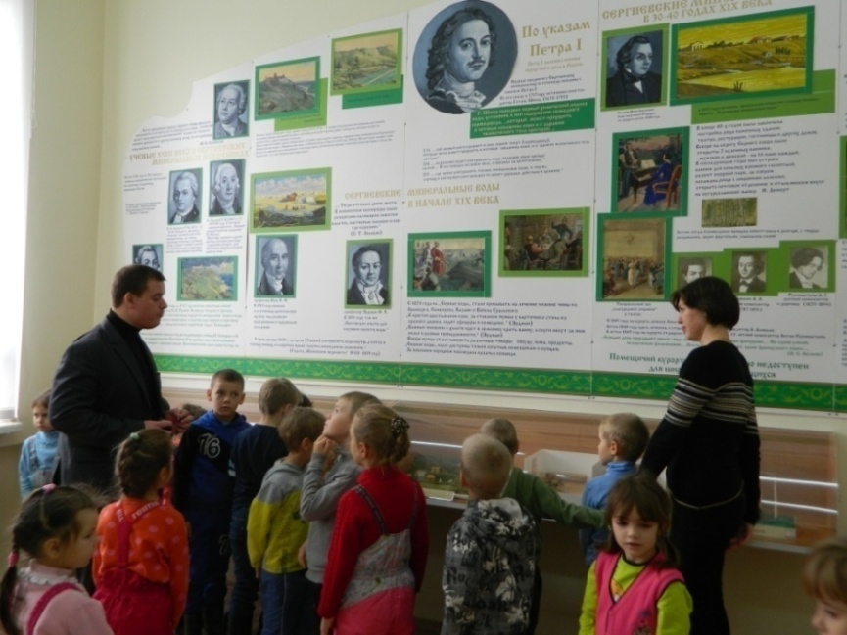

Slide 7
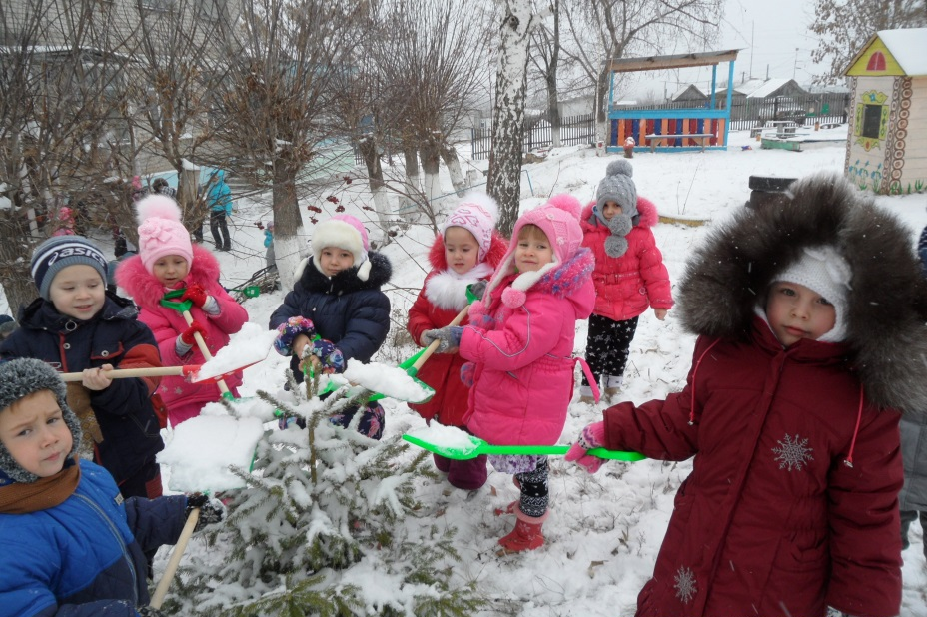
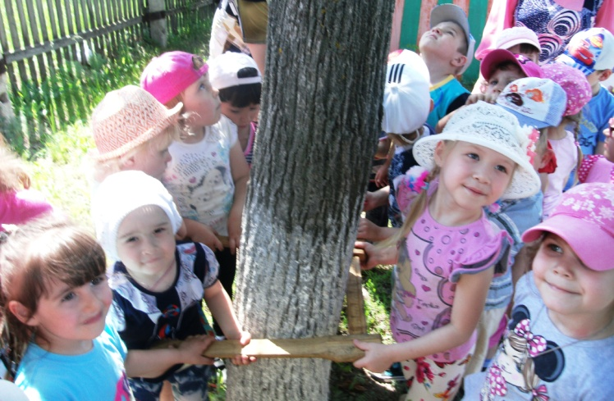

Slide 8
2.Познавательно-развлекательное направление
театрализованные представления на экологическую тему
праздники,
утренники,
экологические игры,
игры-путешествия.

Slide 9
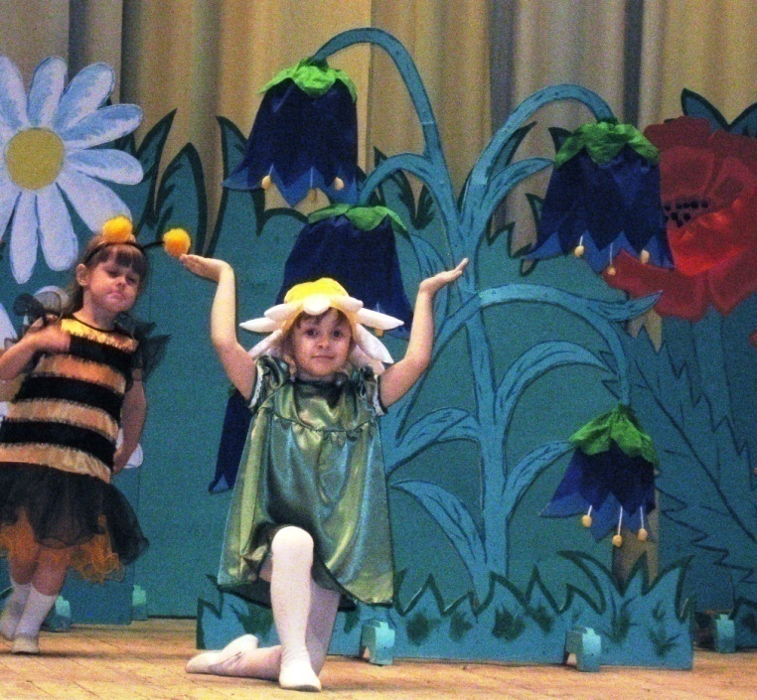
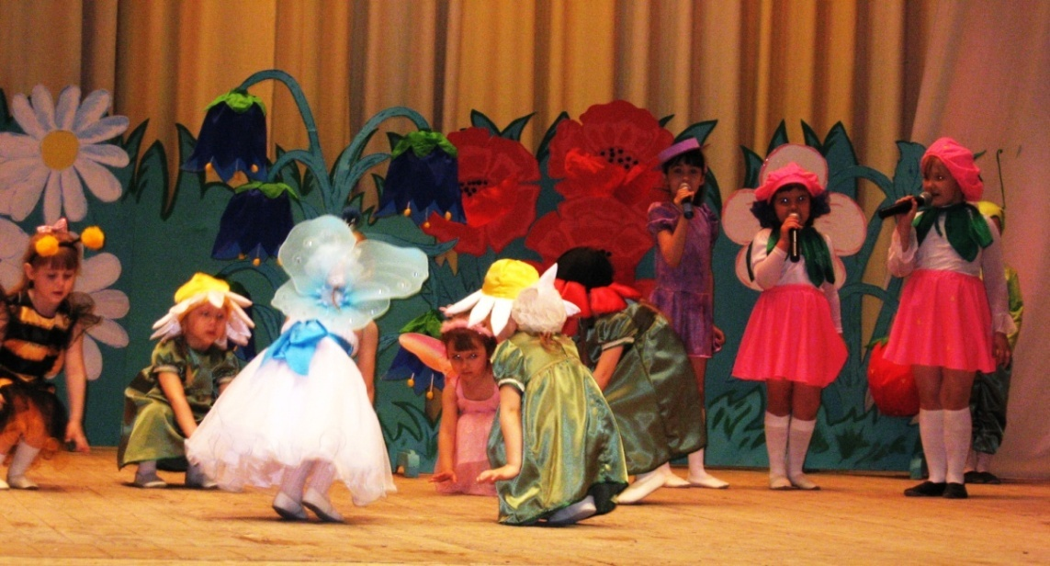
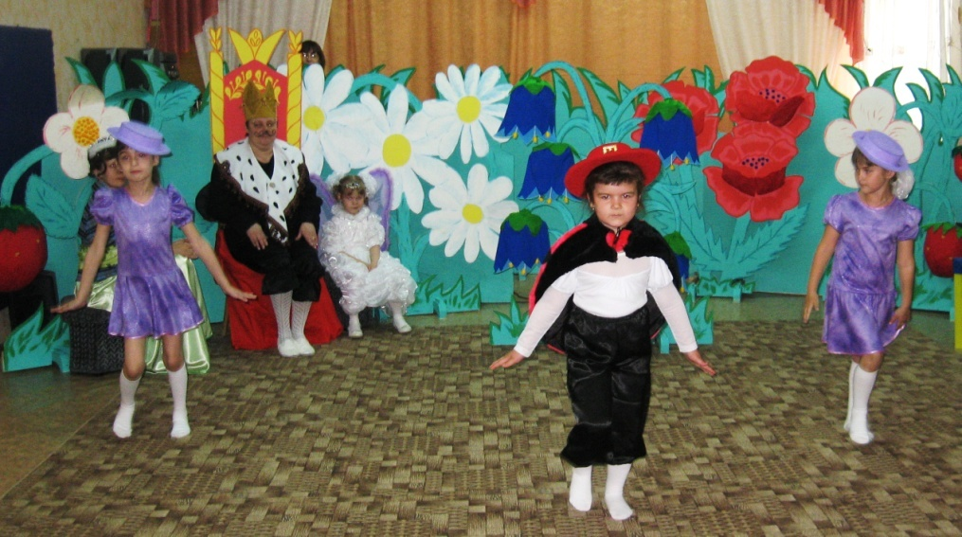
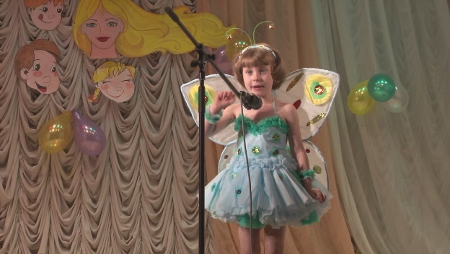
Праздники

Slide 10
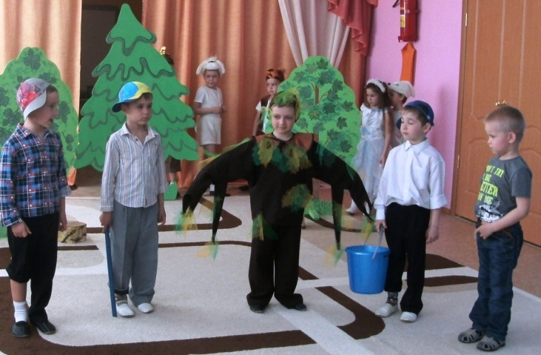
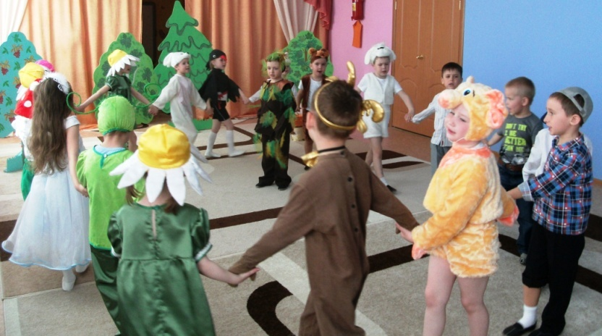
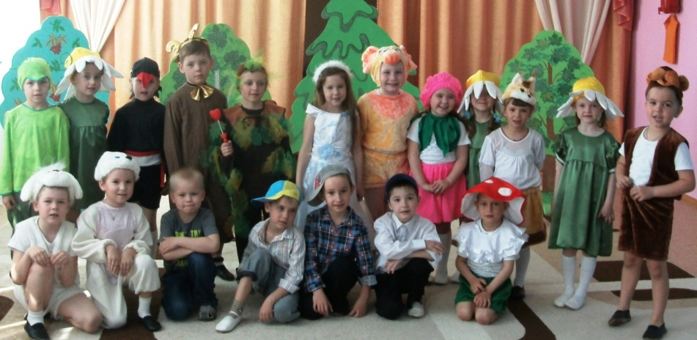
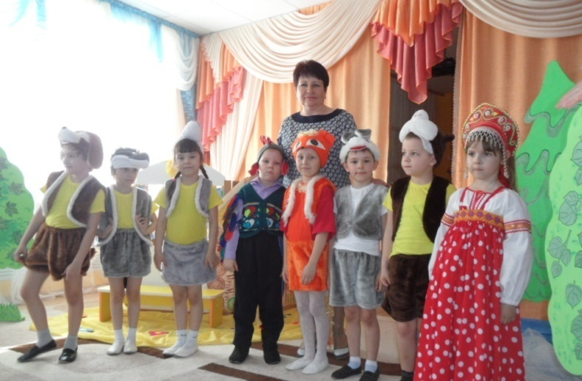
Экологические сказки

Slide 11
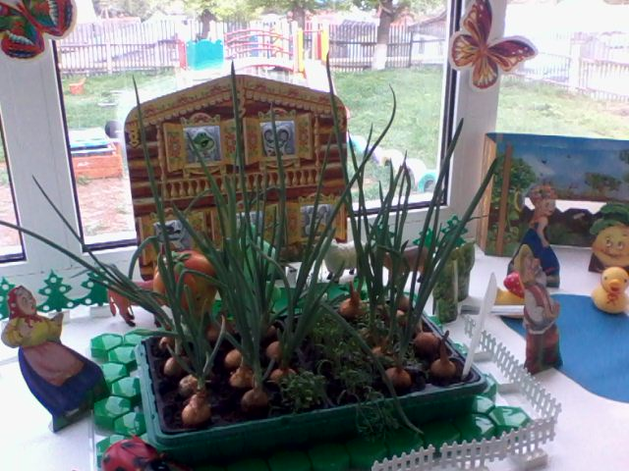
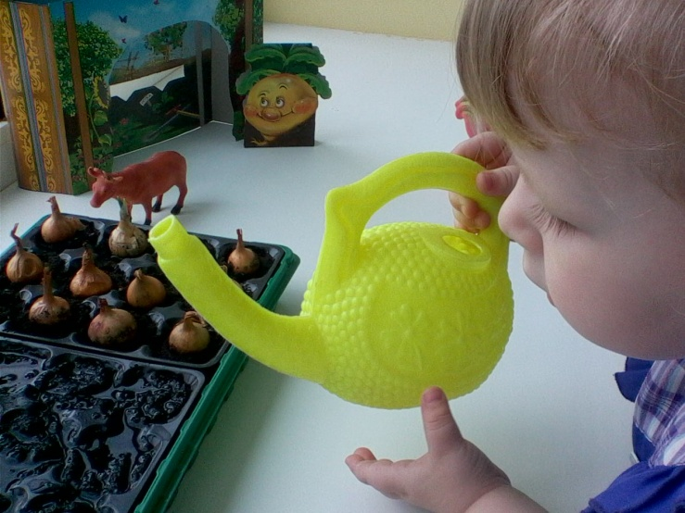
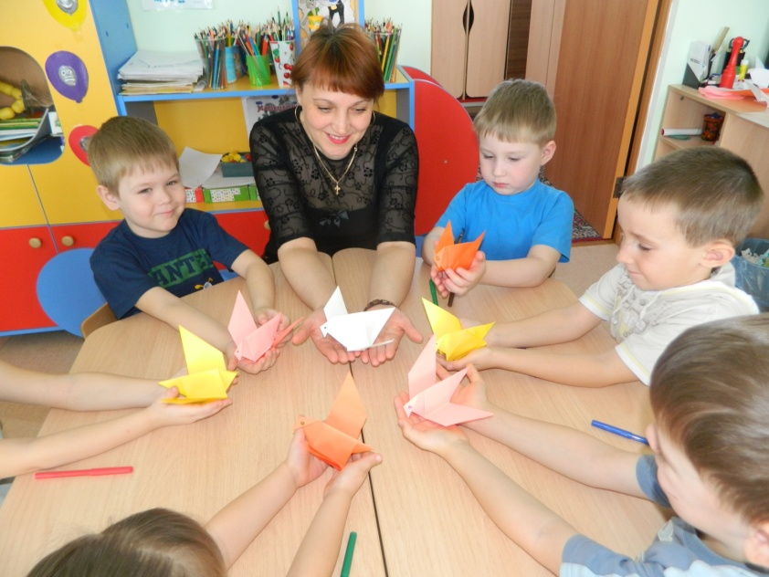
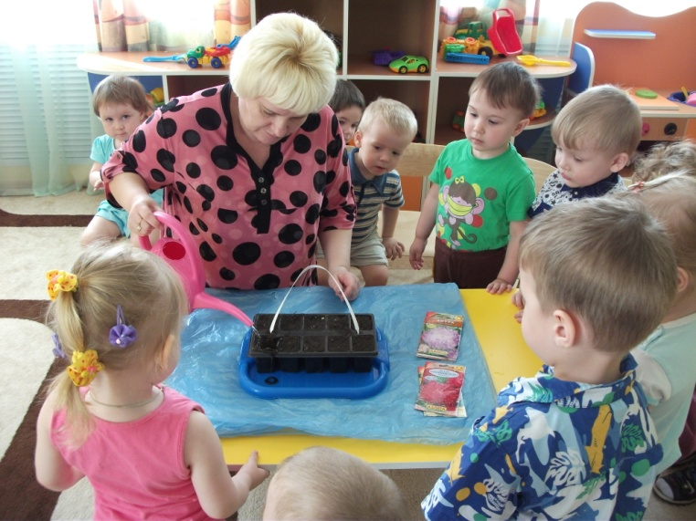
Наши проекты

Slide 12
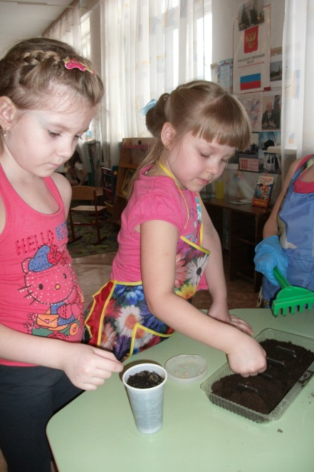
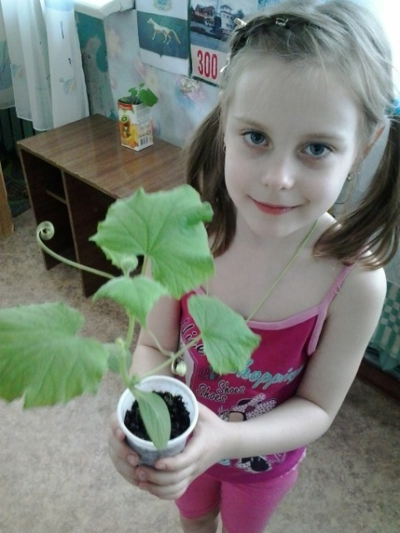
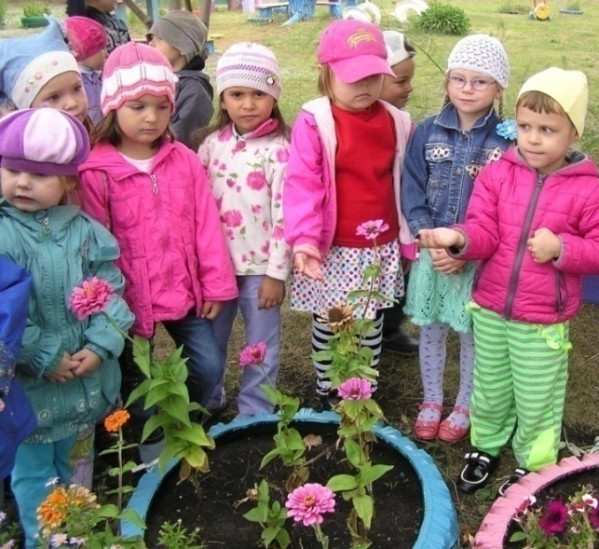
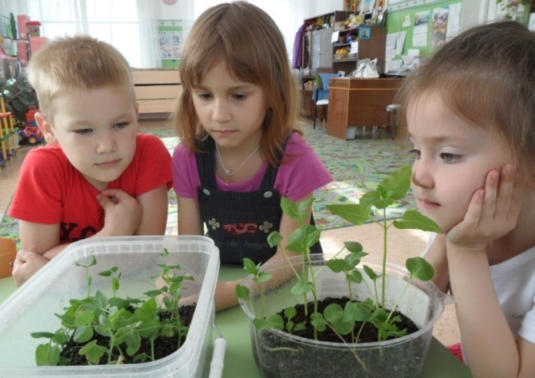
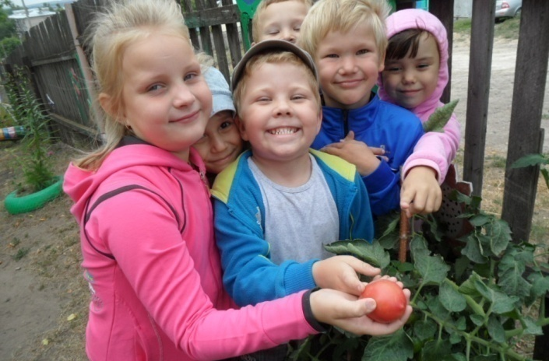
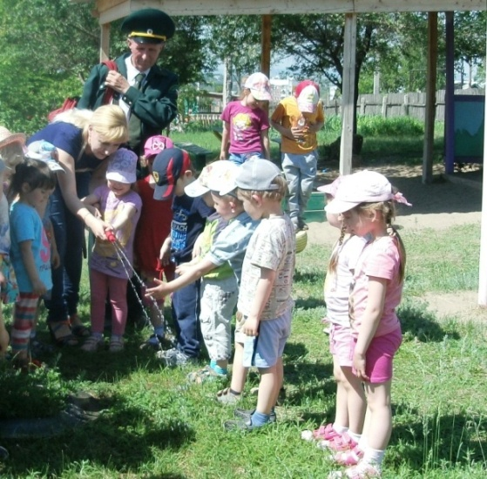

Slide 13
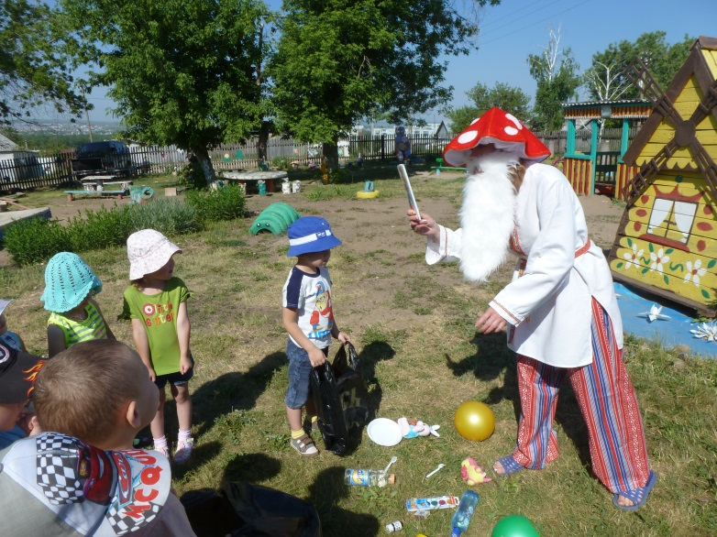
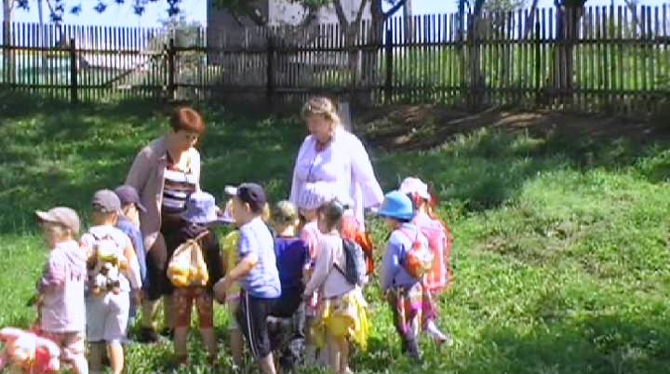
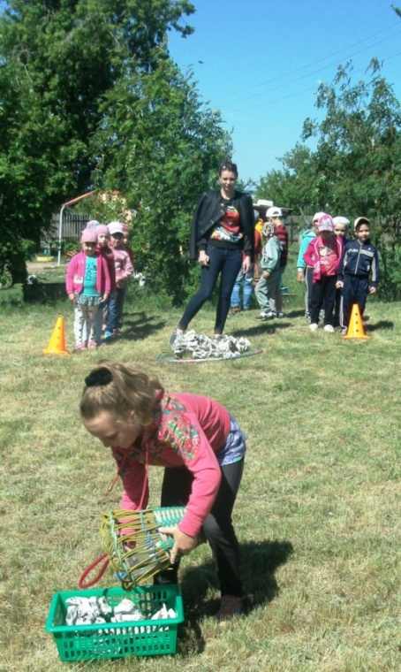
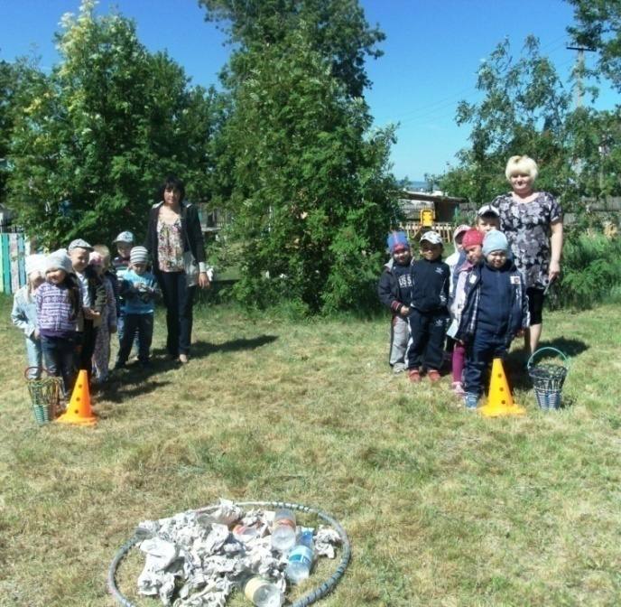
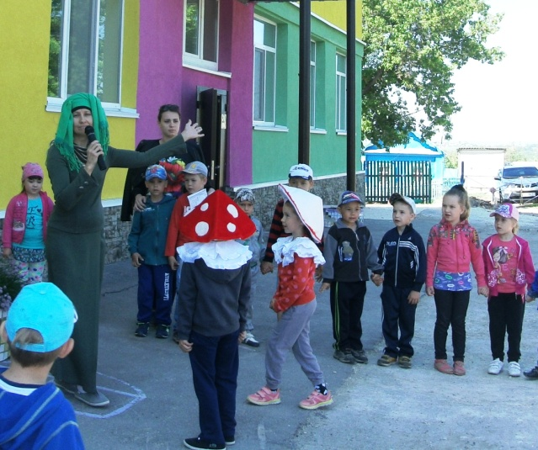
Игровая деятельность

Slide 14
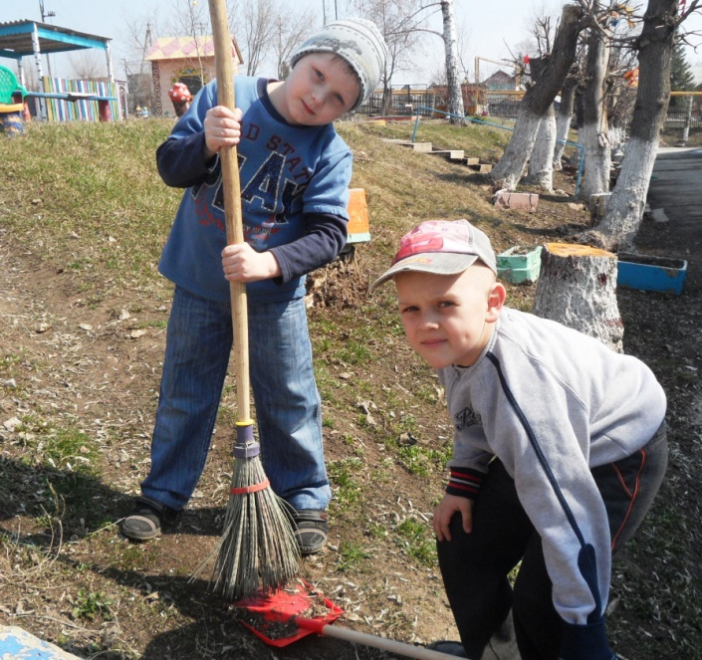
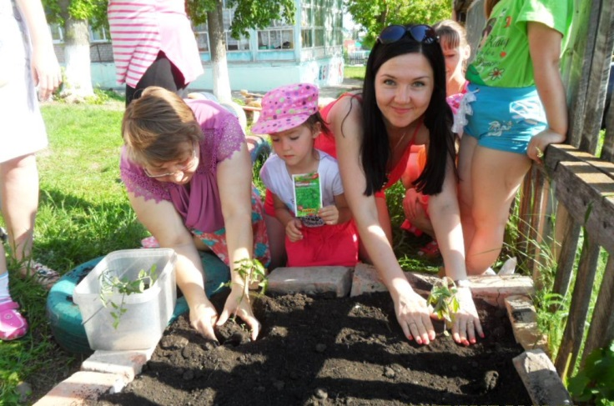
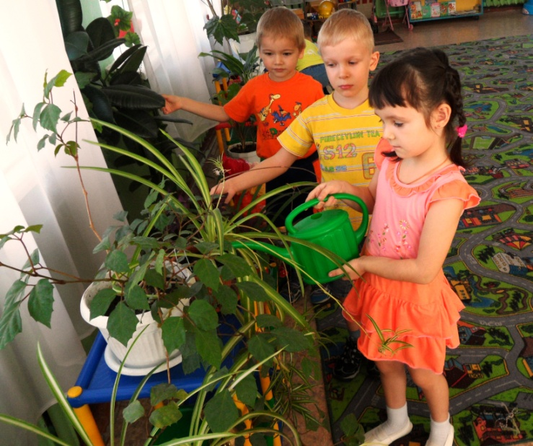
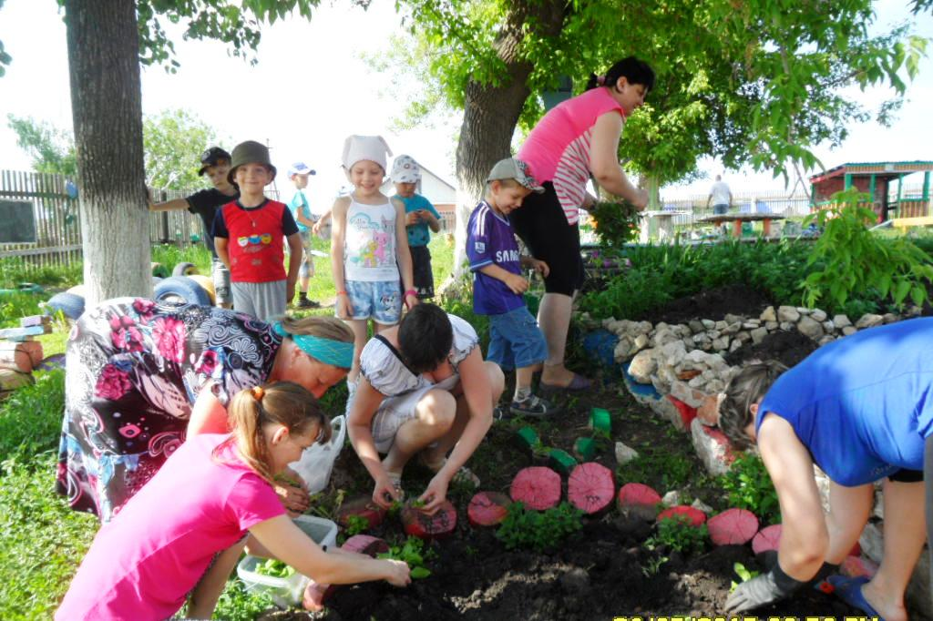
3. практическое направление работы

Slide 15
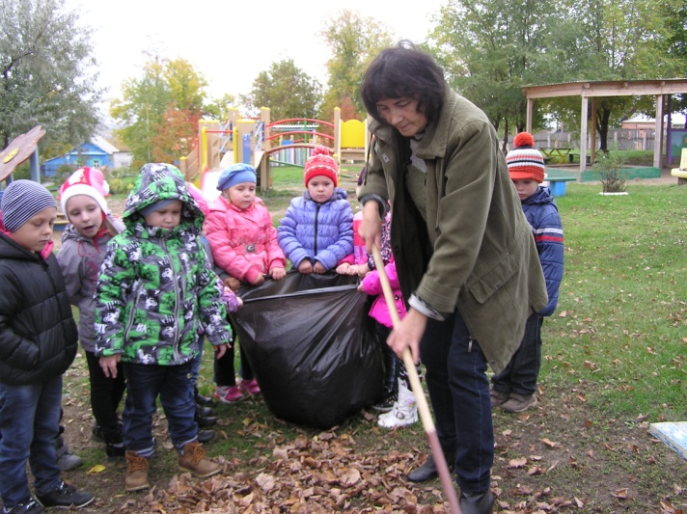
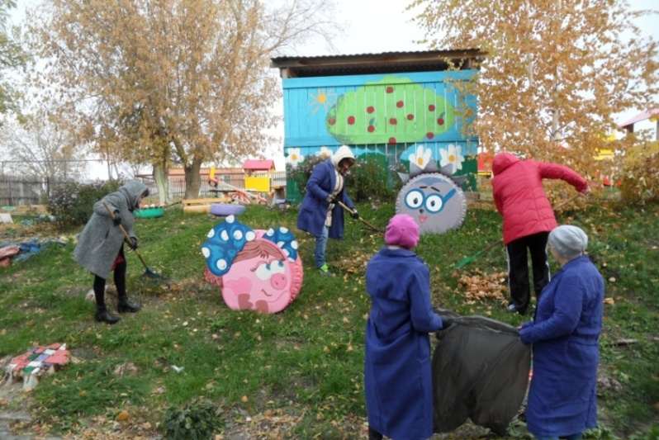
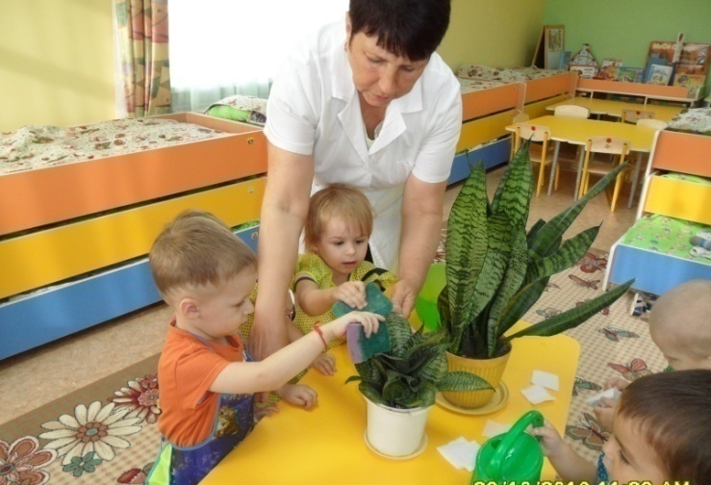
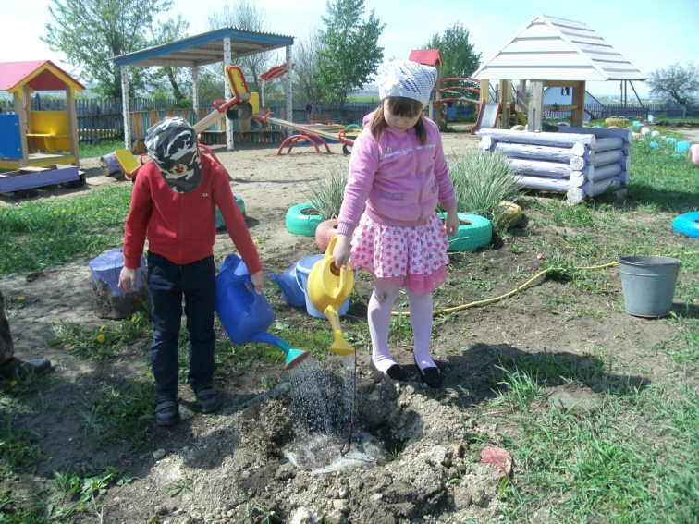

Slide 16
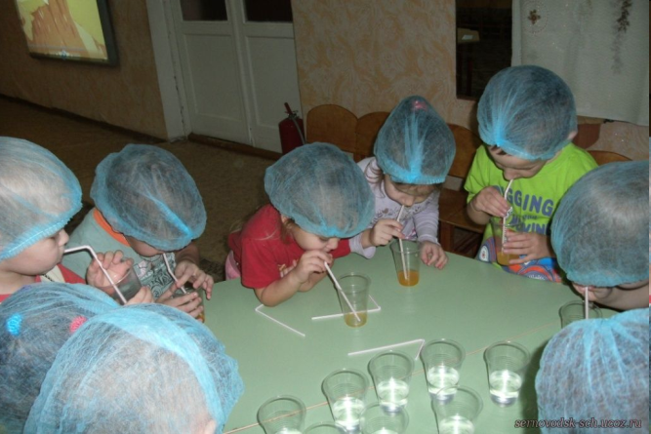
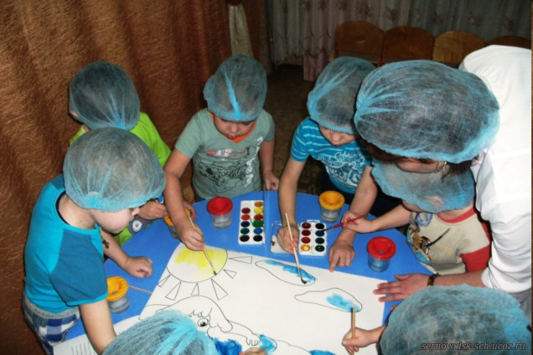
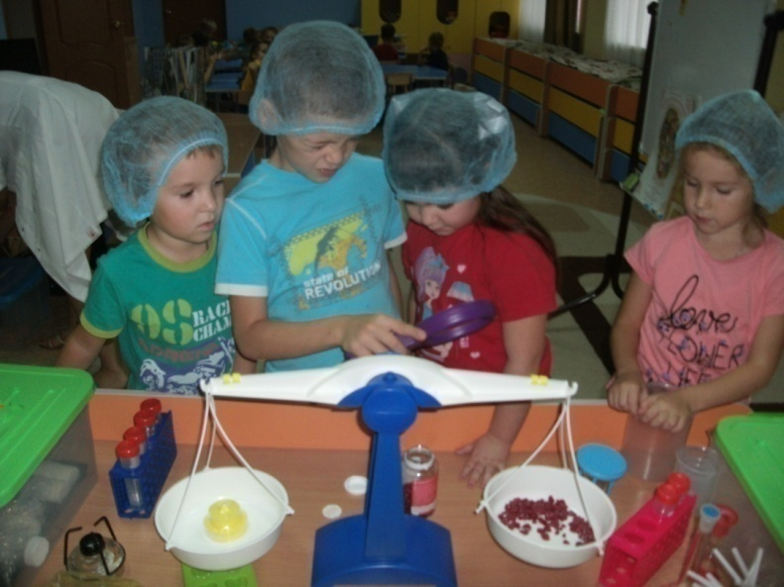
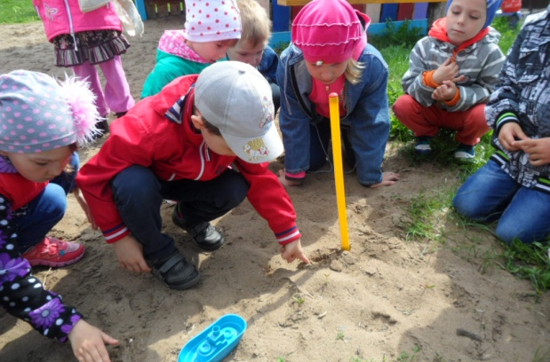
4. Исследовательское направление работы

Slide 17
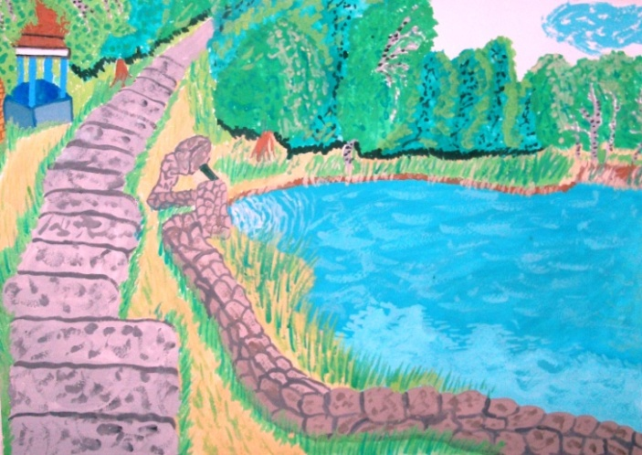
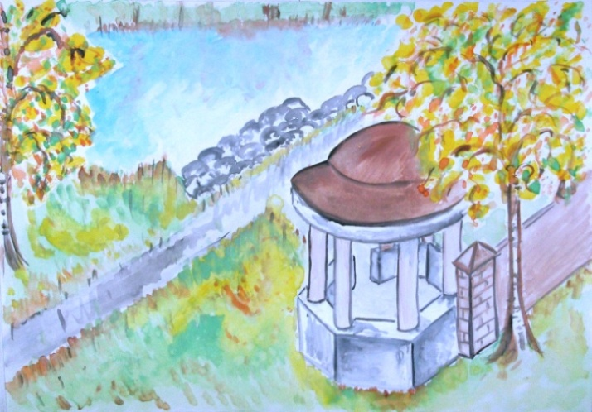
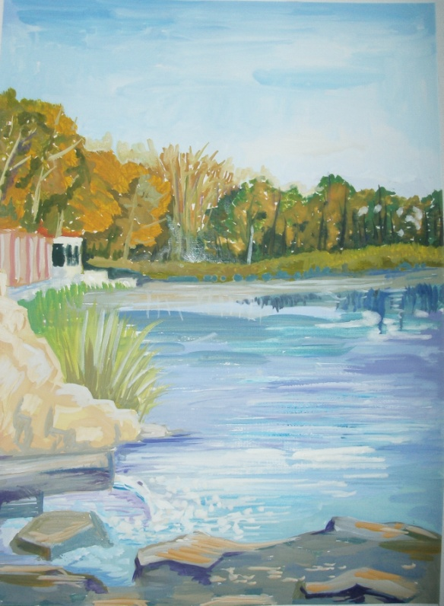
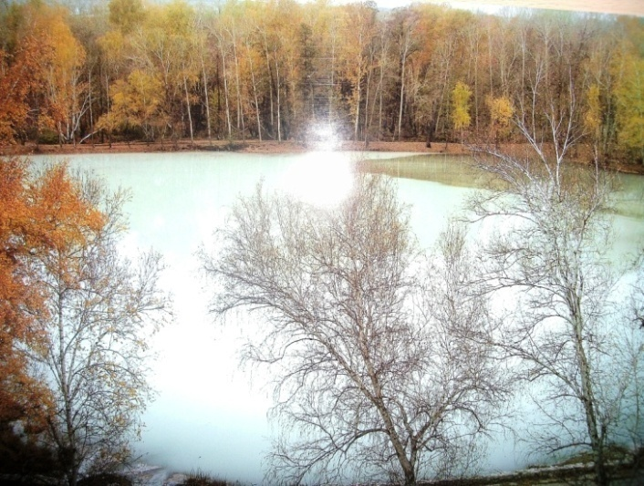
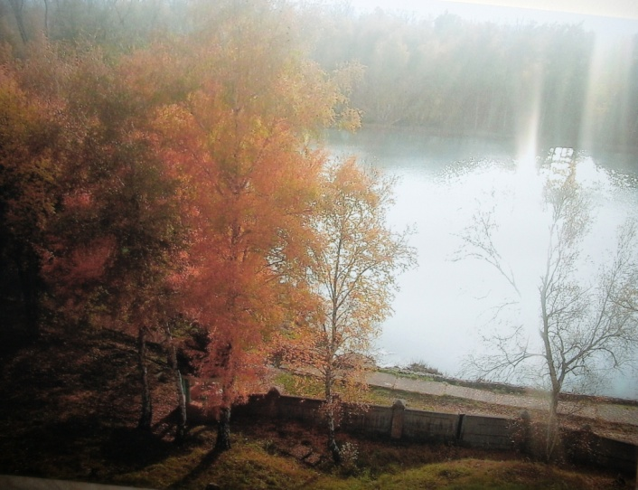
Проект «7 чудес Сергиевской земли
1 этап «Рисуем и фотографируем чудеса Сергиевской земли»
Серное озеро

Slide 18
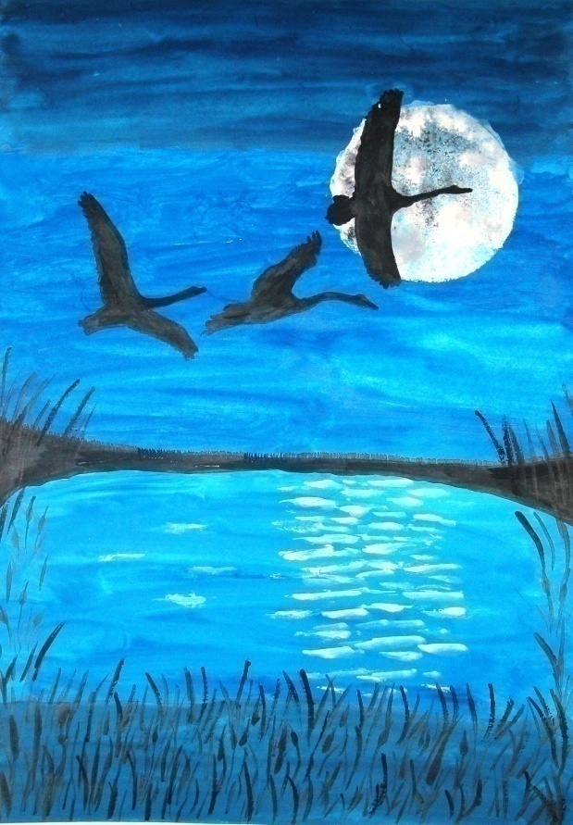
Проект «7 чудес Сергиевской земли
1 этап «Рисуем и фотографируем чудеса Сергиевской земли»
Голубое озеро

Slide 19
Проект «7 чудес Сергиевской земли
1 этап «Рисуем и фотографируем чудеса Сергиевской земли»
Гора Шихан
Радаевское месторождение

Slide 20
Проект «7 чудес Сергиевской земли
2 этап «Пишем сказку об одном из чудес Сергиевской земли»

Slide 21
Проект «7 чудес Сергиевской земли
2 этап «Пишем сказку об одном из чудес Сергиевской земли»

Slide 22
Проект «7 чудес Сергиевской земли
2 этап «Пишем сказку об одном из чудес Сергиевской земли»

Slide 23
Проект «7 чудес Сергиевской земли
3 этап «Объемная модель одного из чудес Сергиевской земли»
серное озеро

Slide 24
Проект «7 чудес Сергиевской земли
3 этап «Объемная модель одного из чудес Сергиевской земли»
Голубе озеро
Красные родники

Slide 25
Проект «7 чудес Сергиевской земли
3 этап «Объемная модель одного из чудес Сергиевской земли»
Гора Шихан
Радаевское месторождение

Slide 26
Экомода «7 чудес Сергиевской земли
Гора Шихан
Серное озеро
Казачий холм
Серноводская Пещера

Slide 27
Экомода «7 чудес Сергиевской земли
Гора Высокая
Голубое озеро
Радаевское месторождение
Красные родники

Slide 28
Экологический конкурс «Вторая жизнь отходов»

Slide 29
Конкурс рисунка «Как убираем участок дома»

Slide 30
Конкурс фотографий и фотоколлажей
«Эко-взгляд через объектив»

Slide 31
Фотоконкурс «Я и природа» , «Наши домашние питомцы»

Slide 32
Экологическая акция «Национальный день посадки леса»
Каждому скворцу по дворцу

Slide 33
достижения:
Участие в ежегодном региональном конкурсе «Эколидер»
в номинации «Образование» «Дошкольное учреждение»
2. Три года подряд, участвуя в муниципальном конкурсе на лучшее проведение акции «Дни защиты от экологической опасности» занимали призовые места(2013- III, 2014, 2015-II)
3. Активные участники районного конкурса детских творческих работ на экологическую тематику «Чистый взгляд на родную природу», в 2014- наш воспитанник занял I место в номинации фотография или фотоколлаж
«Эко-взгляд через объектив»
4. Наши дети призёры и активные участники Всероссийских заочных конкурсов для дошкольников «Светлячок», «Изумрудный город»
5. С 2012 года участие в районном конкурсе по озеленению «Сергиевск в цвету», в этом же 2012 году получили диплом III степени, в 2015 - диплом I cтепени. В 2016 - диплом I cтепени среди образовательных учреждений.

Slide 36
Конкурс «Сергиевск в цвету- 2016

Slide 37
Конкурс «Сергиевск в цвету- 2016

Slide 40
Перспективы экологического образования в СП ДС «Ветерок» на последующие годы:
1. Создание условий для экспериментирования и опытнической деятельности детей с природными материалами с целью развития исследовательских навыков, проектного мышления воспитанников.
2. Обновление содержания образования путем реализации системных инновационных проектов и экспериментальной деятельности с учетом ФГОС ДО.
3. Изменение развивающей предметно-пространственной среды в ДОО, представление ее как модели, обеспечивающей развитие эмоциональных и физических качеств личности ребенка.
4. Оборудование экологической лаборатории, создание сада, огорода, экологического музея «Природа нашего края», оснащение групп специальным оборудованием для природных уголков, обеспечение каждой группы дидактическим материалом с учетом возрастных особенностей.

Slide 41
«Пусть ребенок чувствует красоту и восторгается ею, пусть в его сердце и памяти навсегда сохраняются образы, в которых воплощается Родина», писал В.А.Сухомлинский. Хочется верить, что любовь к родной природе останется в сердцах наших воспитанников на долгие годы и поможет им жить в гармонии с окружающим миром.

